Slide 1
c«
cư­
cß
c¸
cæ
cì
cä
c¸ cê
a
ca
o
co
c
«
c«
¬
c¬
­ư
cư­

Slide 2
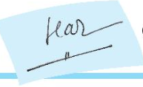
ki
kÒ
kÕ
kÎ
kØ
kÏ
kÖ
ch÷ kÝ
i
ki
k
e
ke
ª
kª

Slide 3
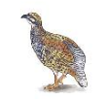
ga
gµ
gâ
gç
gï
gõ
a
ga
gµ g«
o
go
«
g«
g
¬
g¬
u
gu
­ư
g­ư

Slide 4
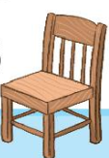
ghe
ghi
gh×
ghÐ
ghÕ
ghÑ
ghÕ gç
i
ghi
gh
e
ghe
ª
ghª

Slide 5
ng«
ngµ
ngõ
ngñ
ngâ
ngù
a
nga
c¸ ngõ
o
ngo
«
ng«
ng
¬
ng¬
u
ngu
­ư
ng­ư

Slide 6
nghe
nghÒ
nghÐ
nghØ
nghÜ
nghÖ
cñ nghÖ
i
nghi
ngh
e
nghe
ª
nghª

